Slide 1

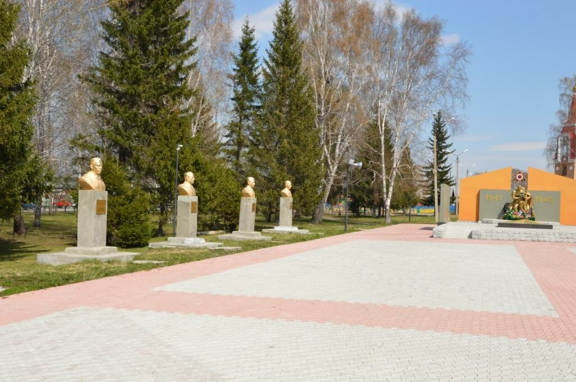
Урок мужества
ДЕНЬ
«Имя твоё неизвестно.
Подвиг твой бессмертен»

Slide 2
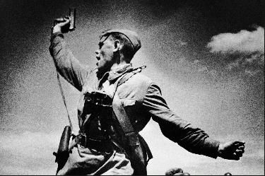
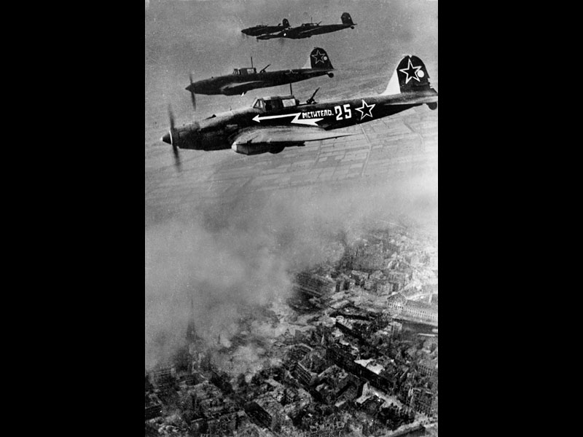
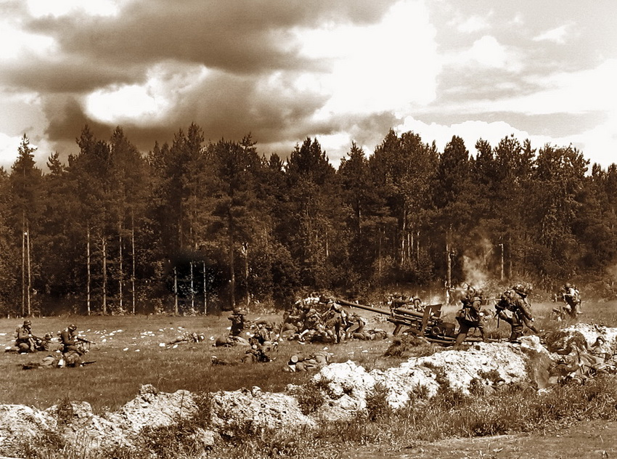
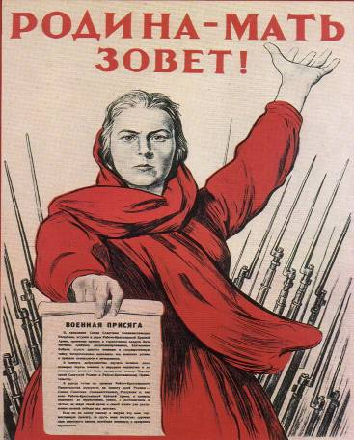
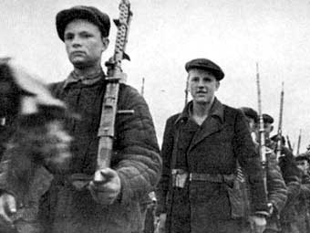
Война – это страшно…

Slide 3
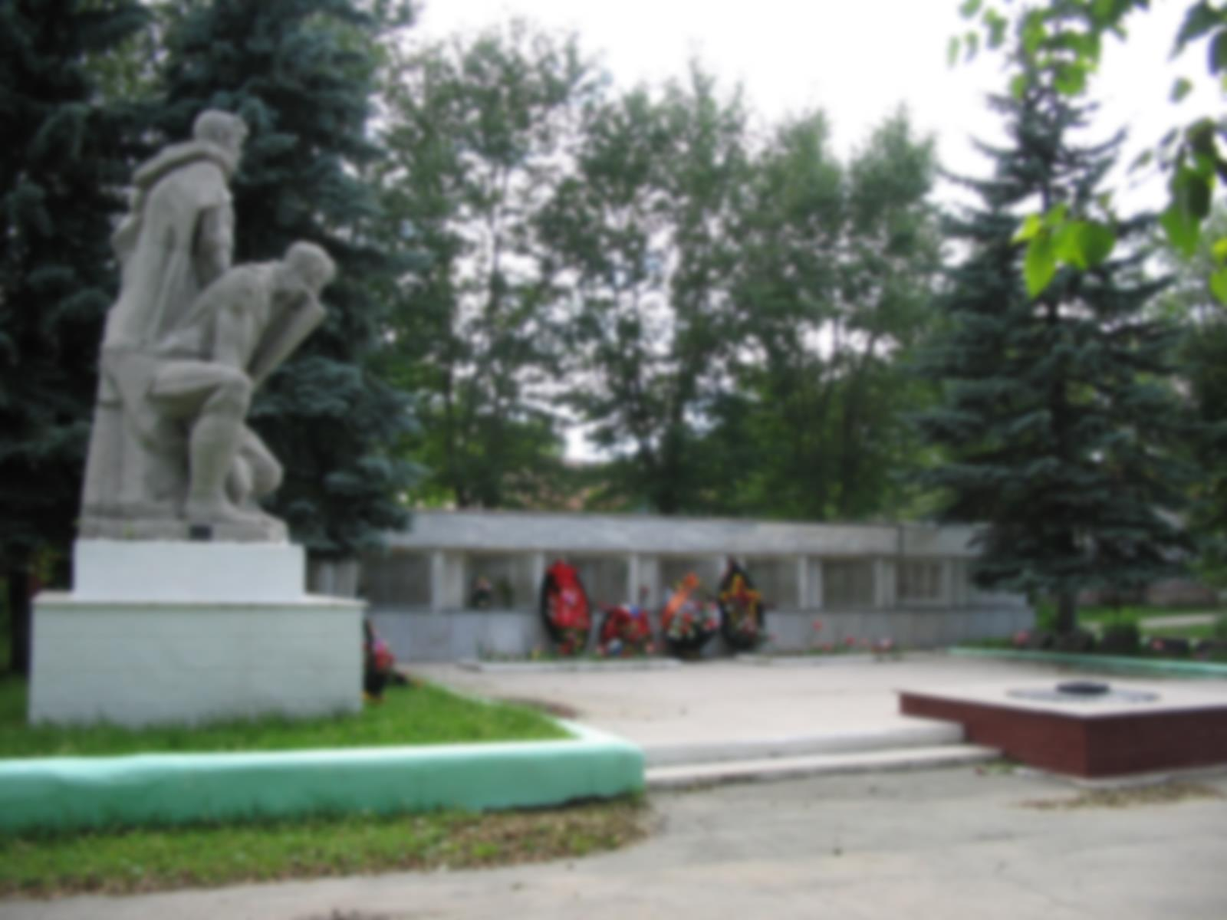
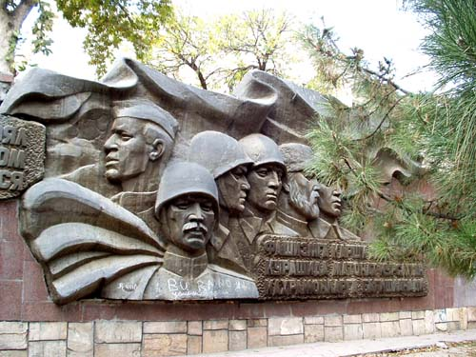
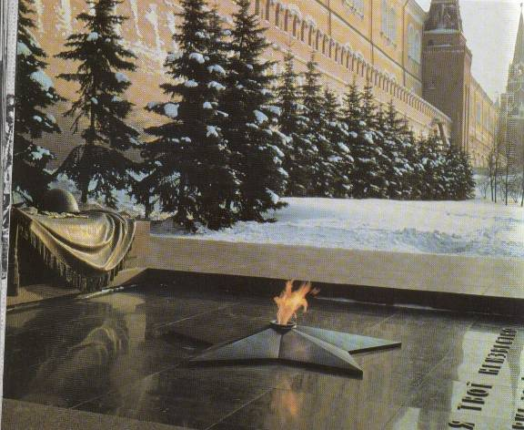
Братские могилы… Сколько их?

Slide 4
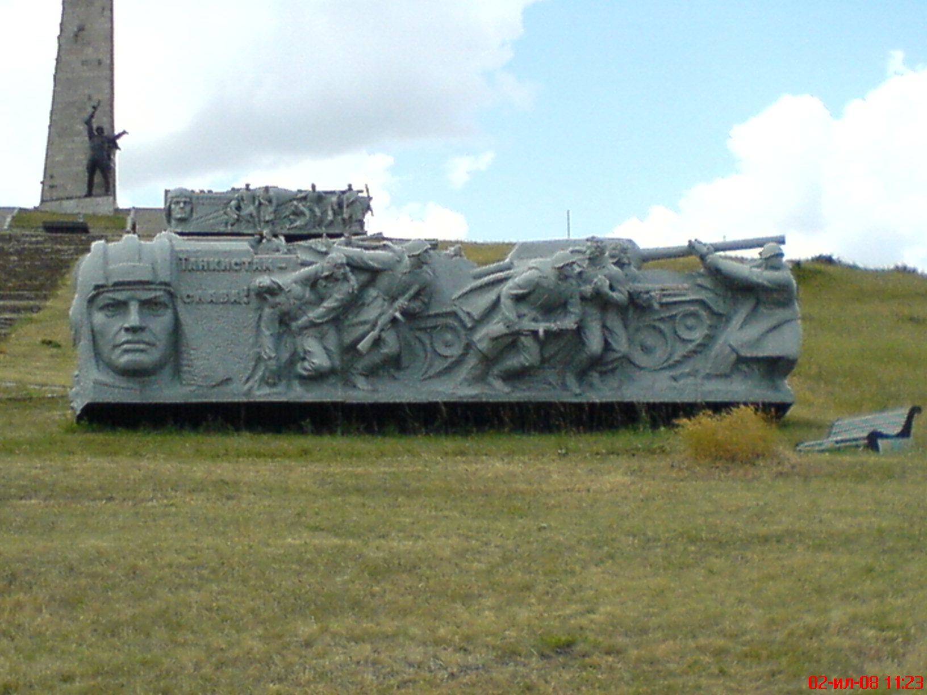
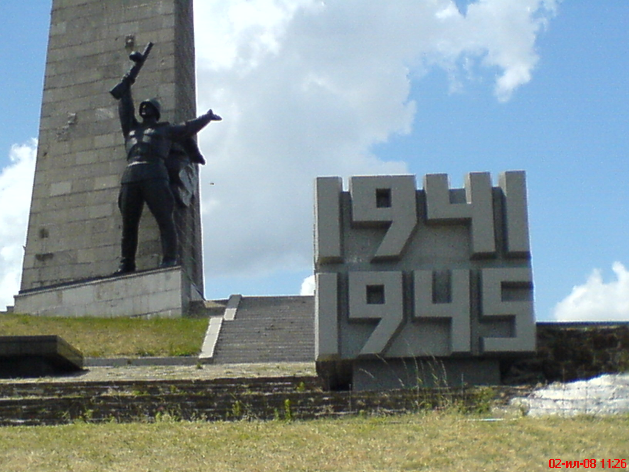

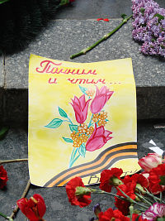
«На братских могилах не ставят крестов…»

Slide 5
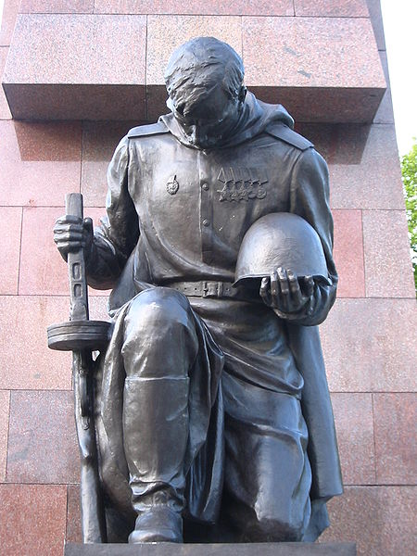

«Спасибо, тебе, безымян-ный солдат!»

Slide 6
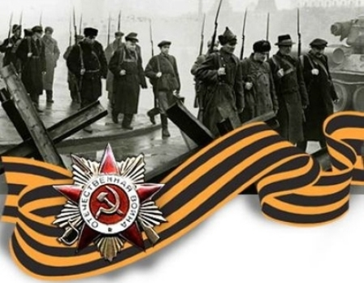
СПАСИБО ТЕБЕ, БЕЗЫМЯННЫЙ СОЛДАТ….

Slide 7
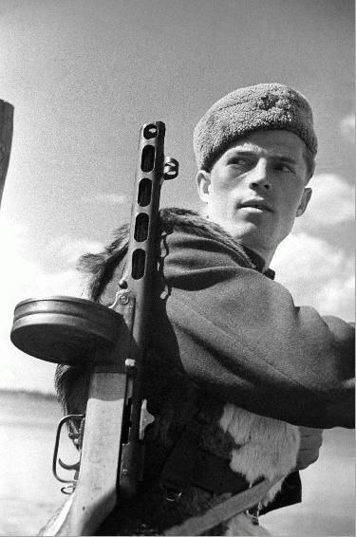

Slide 8
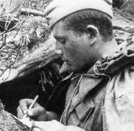
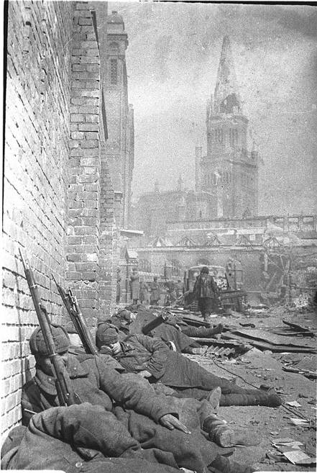

Slide 9
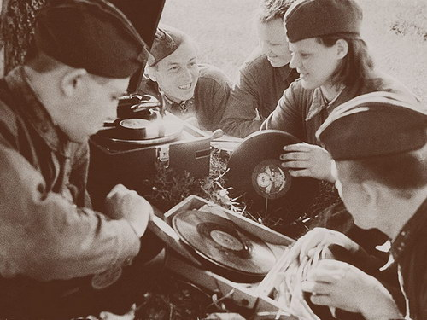

Slide 10
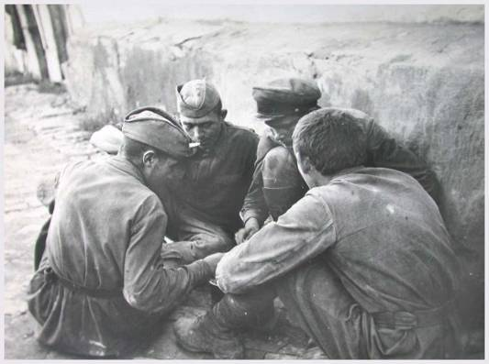
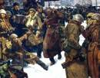
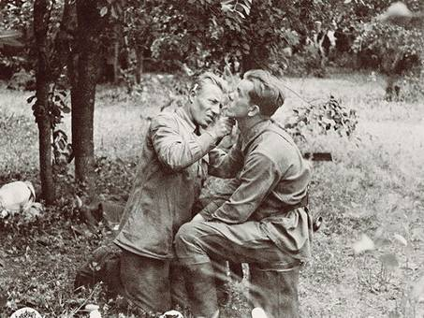


Slide 11
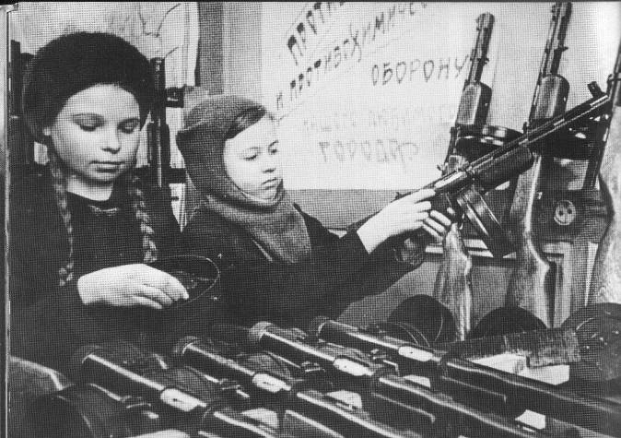
На многих предприятиях основную рабочую силу составляли девушки- подростки

Slide 12
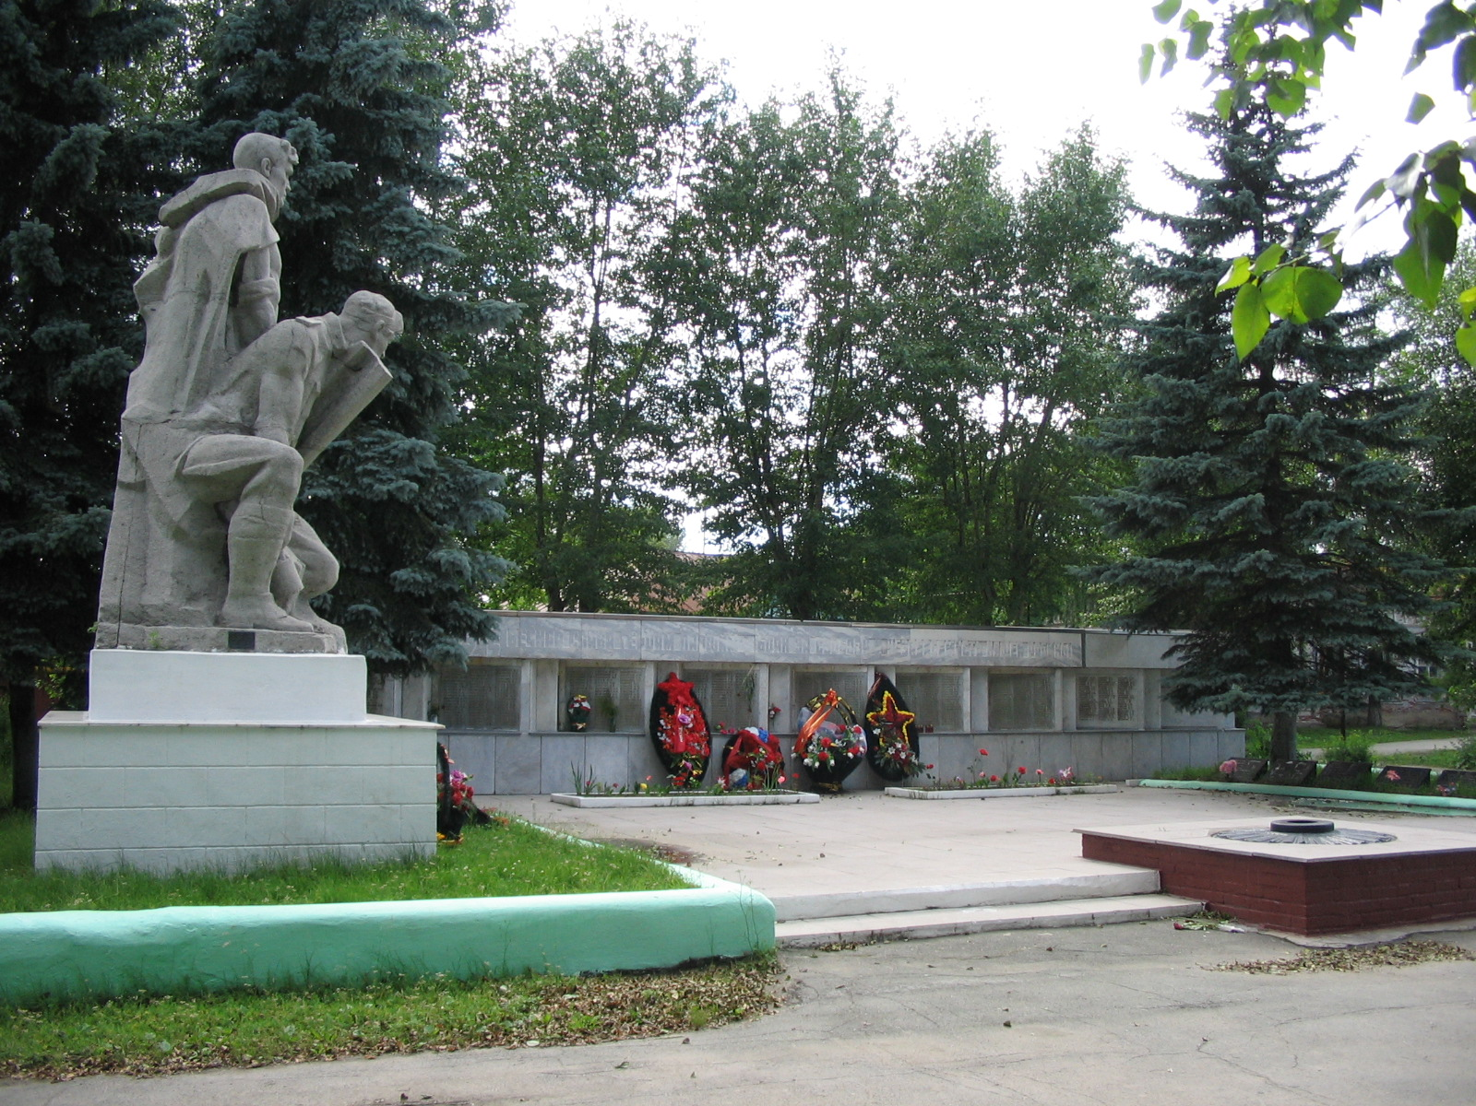
Война длилась четыре страшных года, 1418 дней и ночей. Это была священная война. 27 миллионов сынов и дочерей потеряла наша Родина в этой битве. Каждый девятый житель нашей страны не вернулся с этой войны. Вдумайтесь в эти цифры! Какой ценой завоевано всему человечеству право на жизнь, радость, труд!

Slide 13
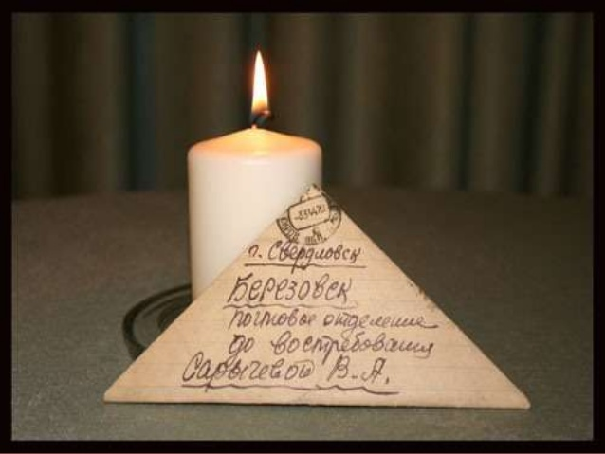
Письмо неизвестному солдату: «Здравствуй, Неизвестный солдат! Мне очень жаль, что ты погиб. Я думаю, что ты был добрым, заботливым, красивым. Я думаю, что у тебя была семья. Мне кажется, что, когда началась война, ты очень удивился, ведь люди жили в мире. Думаю, что ты первым записался в добровольцы. Я хотел бы, чтобы ты ожил. Может быть, ты, умерший на войне, был братом моего дедушки. Спасибо тебе за то, что ты защищал нашу Родину, ты пожертвовал собой ради меня, ради всех моих близких. Ты воевал за то, чтобы на Земле был Мир, чтобы люди жили в согласии друг с другом.
Спасибо тебе за всё!»

Slide 14
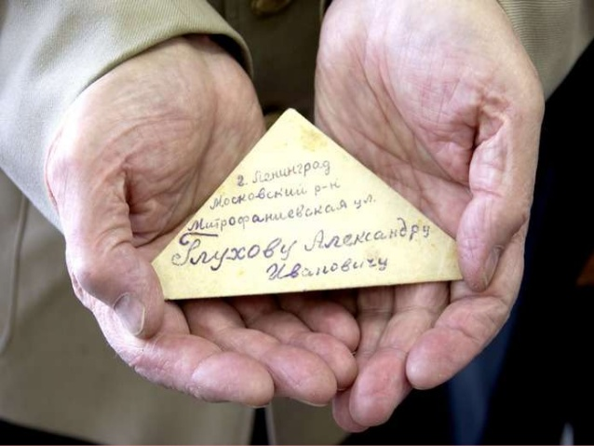
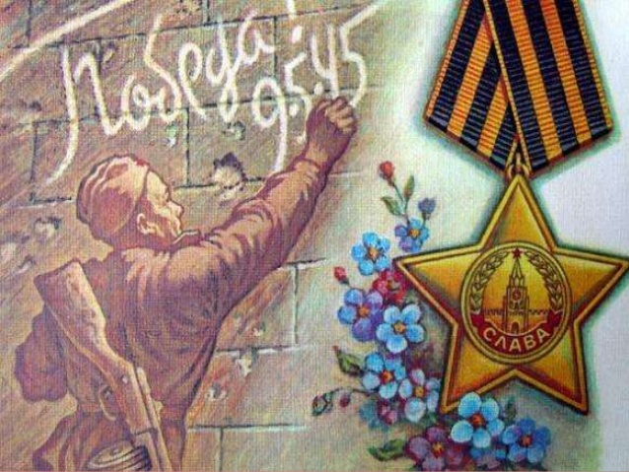

Slide 15
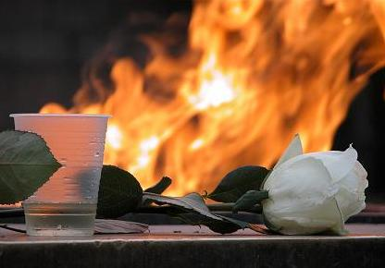
Минута молчания

Slide 16
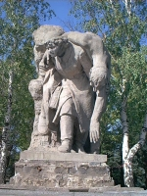
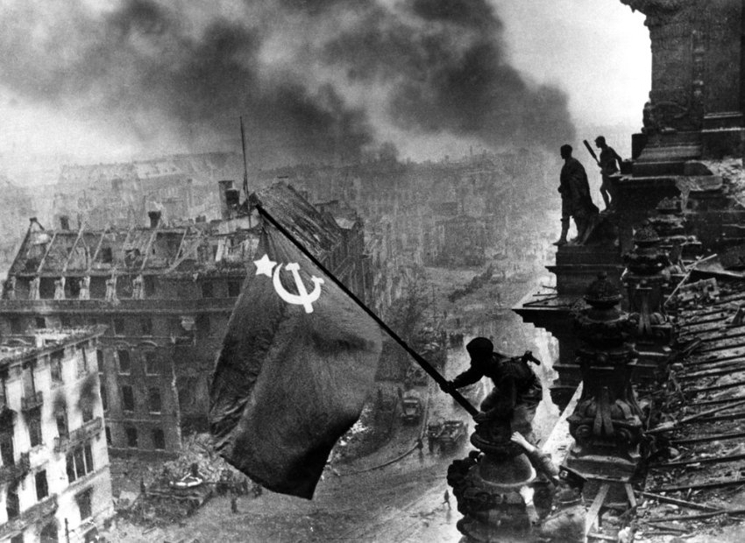
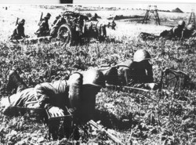
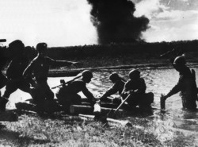
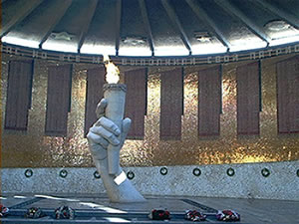

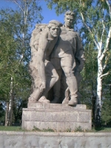
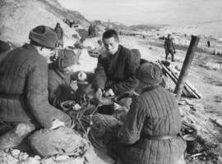
ДАВНО ОКОНЧИЛАСЬ ВОЙНА…

Slide 17
3 декабря - «День неизвестного солдата»
Этот день был выбран не случайно.
3 декабря 1966 г., в ознаменование 25-летней годовщины разгрома немецких войск под Москвой прах неизвестного солдата был перенесён из братской могилы на 41-м километре Ленинградского шоссе и торжественно захоронен в Александровском саду.

Slide 18
Второй год в России отмечается памятная дата –
«День Неизвестного Солдата»

Slide 19
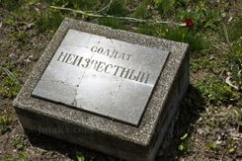
О каждом память сохраним

Slide 20
ПОМНИТЕ!

